Slide 1
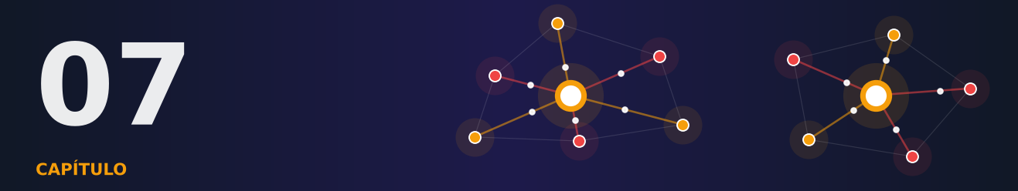
PARTE III — PRIVACIDADE E SEGURANÇA
O Que Pode Vazar: Ameaças à Privacidade
Os ajustes não são os dados, mas carregam pistas.
Araken de Medeiros Santos · Aprendizado Federado: Fundamentos, Prática e Fronteiras
Notes:
Abertura. Leia o gancho em voz alta e pergunte à turma o que esperam aprender neste capítulo.

Slide 2

O que você vai conseguir fazer
Descrever o que um adversário consegue observar em um sistema federado e quem pode atacar.
Classificar as principais famílias de ataques: reconstrução, inferência de pertencimento, inferência de propriedades, memorização e ataques ativos.
Explicar por que o gradiente de um único exemplo pode revelar a entrada.
Executar uma inversão de gradientes e uma inferência de pertencimento em modelos simples.
Relacionar o risco de vazamento ao sobreajuste, ao tamanho dos dados e ao tamanho do lote.
Distinguir mitigação de garantia de privacidade.
Notes:
Peça que a turma leia os objetivos em silêncio e marque o que já sabe. No fim da aula, volte a esta lista.

Slide 3
Roteiro da aula
1
2
3
4
Quem ataca e o que enxerga
Inversão de gradientes
Inferência de pertencimento
Mitigar não é garantir
Notes:
Mostre o caminho da aula. Cada bloco leva de 8 a 12 minutos.

Slide 4
Atualizações não são os dados. Mas carregam pistas sobre eles.
Quem recebe 'tirar toda a pimenta' deduz que a receita tinha muita pimenta.
Notes:
Abertura: o ajuste 'tirar toda a pimenta' revela algo da receita.

Slide 5

A lista de compras do mercado
Leite sem lactose, fraldas e ração
Dá para adivinhar muito sobre a casa
Sem nunca ter entrado nela
Atualizações são a lista de compras dos dados
Pense assim: ver só o carrinho já conta muito sobre quem compra.
Notes:
Aviso ético: ataques só em dados públicos, em laboratório.

Slide 6
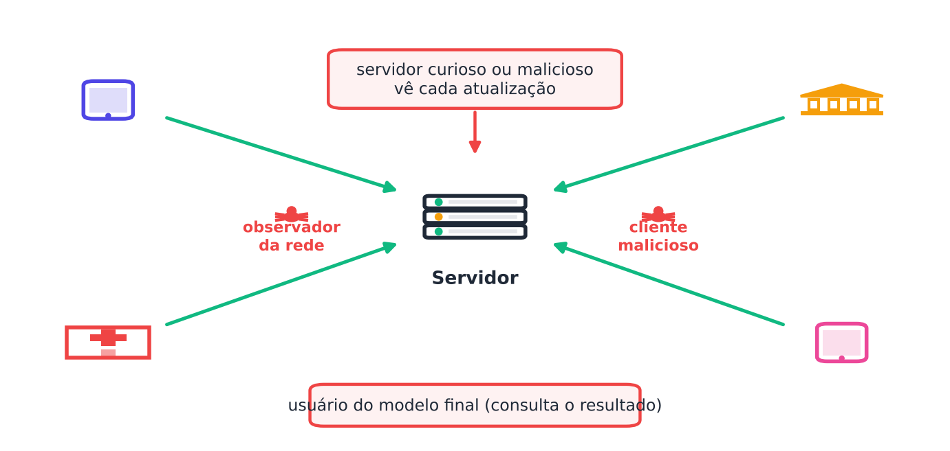
Quem ataca e o que vê
O servidor honesto-mas-curioso vê cada atualização individual.
Notes:
Adversários: servidor curioso ou malicioso, cliente malicioso, observador de rede, usuário do modelo.

Slide 7
Cinco famílias de ataque
Ataque | Pergunta do adversário
Reconstrução | Quais eram os dados?
Pertencimento | Este exemplo estava no treino?
Propriedades | O conjunto tem esta característica?
Memorização | Que trechos o modelo decorou?
Ativos | Posso manipular o modelo para vazar mais?
Notes:
Mapa do capítulo.

Slide 8
O gradiente entrega a entrada
Para um exemplo: ∇W = x ⊗ (p − y)
Gradiente do viés: (p − y)
Divida uma coluna pelo viés correspondente
Resultado: x recuperado exatamente
Pense assim: a impressão digital do dado está no ajuste.
Notes:
Zhu et al. (2019) fizeram em redes profundas; na softmax a conta é exata.

Slide 9
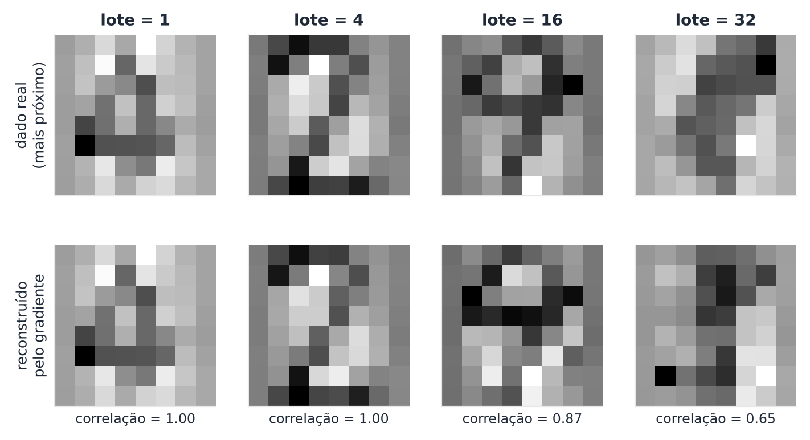
Reconstruindo dígitos pelo gradiente
Lote 1: perfeito. Lotes maiores: mistura parecida com algum exemplo.
Notes:
Correlação: 1,00; 0,97; 0,85; 0,82 conforme o lote cresce de 1 a 32.

Slide 10
Melhor caso para o atacante
1,00
0,82
≈ 1e-16
correlação com lote de 1 exemplo
ainda com lote de 32 exemplos
erro máximo da reconstrução exata
Pense assim: mesmo uma salada de fotos deixa pistas de cada foto.
Notes:
Modelo linear, um passo, gradiente puro. Em redes profundas é mais difícil, mas não impossível.

Slide 11
Inferência de pertencimento
Pergunta: este exemplo foi usado no treino?
Saber isso pode revelar que alguém é paciente
Ataque simples: perda baixa ⇒ 'membro'
Mede-se pela AUC: 0,5 é chute, 1,0 é perfeito
Pense assim: quem decorou a prova de treino responde rápido às perguntas do treino.
Notes:
Referências: Yeom et al. (2018), Shokri et al. (2017).

Slide 12
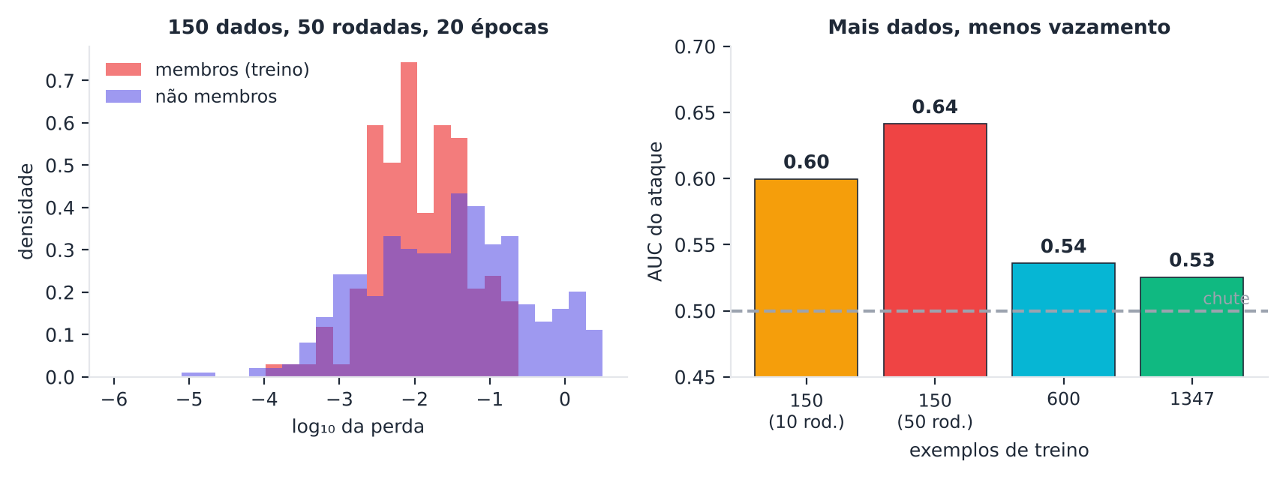
Poucos dados, mais vazamento
AUC cai de 0,64 para 0,53 quando há mais dados de treino.
Notes:
Sobreajuste e privacidade andam juntos.

Slide 13
Quando o risco de pertencimento sobe
Aumenta | Diminui
Poucos dados | Mais dados
Muitas épocas | Parada antecipada
Modelo grande | Regularização
Sobreajuste forte | Modelo mais simples
Pense assim: decorar demais é entregar a resposta.
Notes:
Exercício 3: mais rodadas elevam a AUC e a acurácia de teste estaciona.

Slide 14
Outros riscos
Propriedades: inferir o que não tem relação com a tarefa
Memorização: modelos de linguagem repetem trechos do treino
Ataques ativos: servidor manda modelo-armadilha
Servidor malicioso: 'não basta confiar'
Notes:
Referências: Melis et al. (2019), Carlini et al. (2021), Fowl et al. (2022).

Slide 15
O que ajuda e o que garante
Prática | Efeito
Lotes maiores, mais passos locais | Dificultam a reconstrução
Regularização, parada antecipada | Menos memorização
Compressão | Menos informação enviada
Agregação segura, DP, homomórfica | Defesas do Capítulo 8
Pense assim: mitigar é trancar a porta; garantir é provar que a chave não existe.
Notes:
Mitigações reduzem risco sem prova formal.

Slide 16
Mitigar reduz o risco. Garantir exige privacidade diferencial.
Defesas se combinam.
Notes:
Frase de fixação.

Slide 17

Quiz relâmpago 1/3
Um servidor malicioso difere do honesto-mas-curioso porque:
pode quebrar o protocolo, por exemplo, enviando modelos manipulados.
não tem acesso às atualizações.
A
B
é sempre um cliente.
só atua depois do treino.
C
D
Notes:
RESPOSTA: A. Pode desviar-se do protocolo para extrair mais informação. Dê 30 segundos para a turma votar levantando a mão e peça que alguém justifique.

Slide 18
Quiz relâmpago 2/3
Qual o objetivo da inferência de pertencimento?
Descobrir se um exemplo específico foi usado no treino.
Reconstruir todas as imagens.
A
B
Medir a acurácia.
Escolher hiperparâmetros.
C
D
Notes:
RESPOSTA: A. Pergunta se o exemplo z fez parte dos dados de treino. Dê 30 segundos para a turma votar levantando a mão e peça que alguém justifique.

Slide 19
Quiz relâmpago 3/3
Em um ataque ativo, um servidor malicioso pode:
enviar modelos construídos para facilitar o vazamento.
apenas observar.
A
B
apagar clientes.
corrigir rótulos.
C
D
Notes:
RESPOSTA: A. Fowl et al. (2022) inseriram camadas para capturar dados dos clientes. Dê 30 segundos para a turma votar levantando a mão e peça que alguém justifique.

Slide 20

Mão na massa: Python + scikit-learn
Exercício 1 Reconstruindo cinco dígitos, um por vez (básico)
Exercício 2 Atualização com vários passos locais (básico)
Exercício 3 Quanto tempo de treino é demais? (intermediário)
Exercício 4 Escolhendo o limiar do atacante (intermediário)
PROJETO Auditoria de privacidade: qual configuração aprovar?
Notes:
Os enunciados completos e as soluções estão nos Apêndices D e E do livro. Sugestão: resolver o exercício 1 em dupla, em sala.

Slide 21

Para levar na mochila
✔ Atualizações não são os dados, mas carregam pistas.
✔ Adversários: servidor curioso ou malicioso, clientes maliciosos, observadores e usuários do modelo.
✔ Ataques: reconstrução, pertencimento, propriedades, memorização e ativos.
✔ Na softmax, o gradiente de um exemplo é x ⊗ (p − y): a entrada é recuperada exatamente.
✔ A inferência de pertencimento explora a perda menor nos exemplos de treino. Aumenta com sobreajuste e poucos dados.
✔ Mitigações reduzem o risco; garantias exigem privacidade diferencial e agregação segura.
Notes:
Revisão em voz alta. Peça a um aluno que explique cada item com uma analogia diferente da usada em aula.

Slide 22

Só quem conhece o ataque consegue se proteger dele.
Próximo capítulo: privacidade diferencial, agregação segura e criptografia.
Notes:
Encerramento. Anuncie a leitura recomendada e o próximo tema.

